Slide 1

CHÀO MỪNG QUÝ THẦY CÔ VÀ CÁC EM HỌC SINH ĐẾN VỚI TIẾT HỌC HÔM NAY

Slide 2

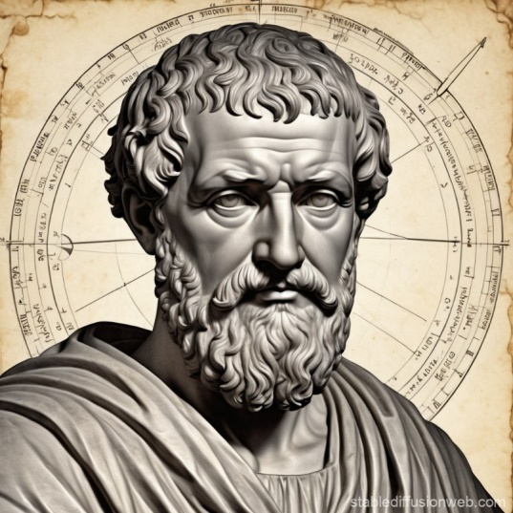




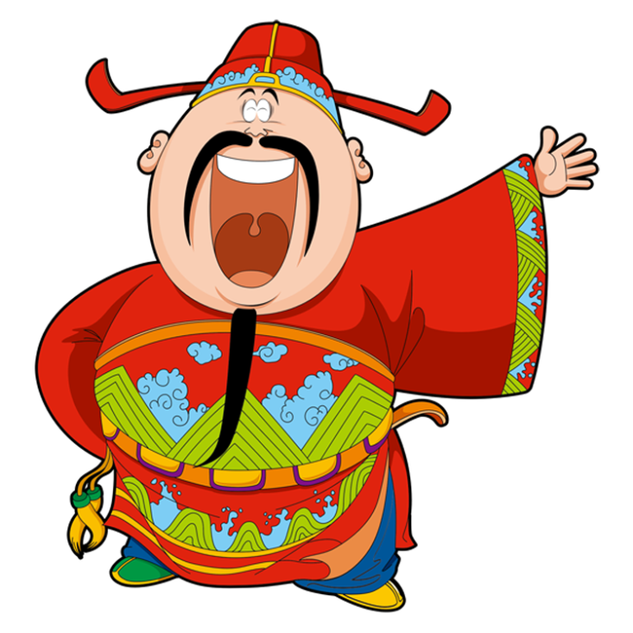
TRÒ CHƠI
CÙNG THALES

Slide 3
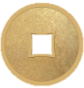







1
4
6
3
1
2
5
ĐỘI HOA MAI
ĐỘI HOA ĐÀO

Slide 4
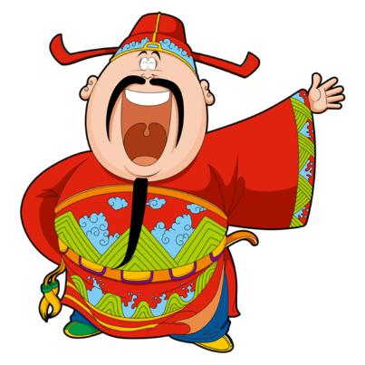










Câu 1: Cho tam giác DIP, GK // IP Khẳng định nào sau đây đúng?
A. $\frac{DG}{GI}=\frac{DK}{KP}$
B. $\frac{DG}{GI}=\frac{KP}{DP}$
C. $\frac{DG}{DI}=\frac{DP}{DK}$
D. $\frac{DG}{DI}=\frac{PK}{PD}$
QUAY VỀ

Slide 5

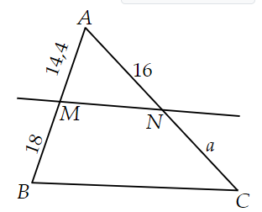


Câu 2: Biết MN // BC. Độ dài a trong hình vẽ trên bằng
30
29
28
27
26
25
24
23
22
21
20
19
18
17
16
15
14
13
12
11
10
9
8
7
6
5
4
3
2
1
Hết giờ
12,8
20
16,2
13,8

Slide 6

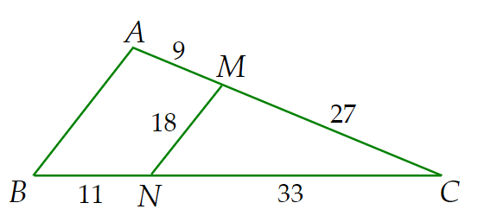
Câu 3: Độ dài AB trong hình vẽ sau là?
30
29
28
27
26
25
24
23
22
21
20
19
18
17
16
15
14
13
12
11
10
9
8
7
6
5
4
3
2
1
Hết giờ
22
26
24
27

Slide 7

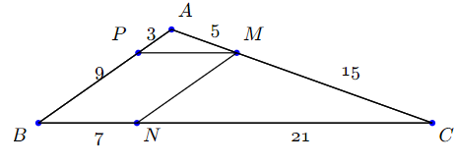
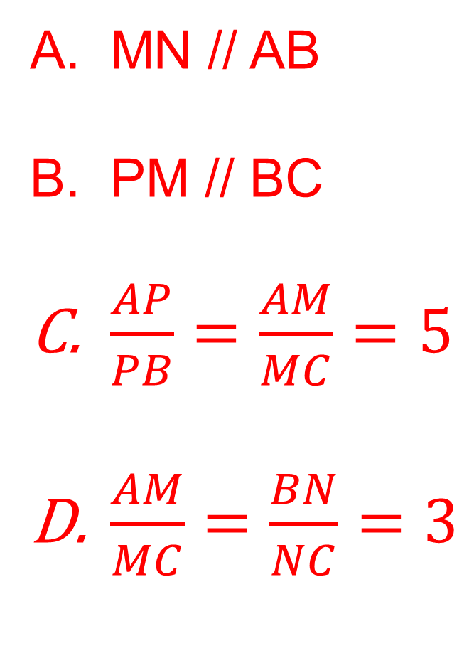
Câu 4: Cho hình vẽ Các khẳng định sau đây đúng hay sai?
Các khẳng định sau đây đúng hay sai?
MN // AB
PM // BC
$\frac{AP}{PB}=\frac{AM}{MC}=5$
$\frac{AM}{MC}=\frac{BN}{NC}=3$
A. Đúng
B. Đúng
C. Sai
30
29
28
27
26
25
24
23
22
21
20
19
18
17
16
15
14
13
12
11
10
9
8
7
6
5
4
3
2
1
Hết giờ
D. Sai

Slide 8

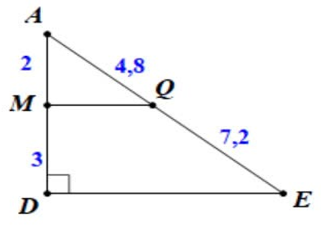
Câu 5: Quan sát hình vẽ dưới đây ( các đoạn thẳng cùng đơn vị độ dài). Những khẳng định sau đúng hay sai?
S
A. MQ và DE không song song
Đ
B. MQ //DE
30
29
28
27
26
25
24
23
22
21
20
19
18
17
16
15
14
13
12
11
10
9
8
7
6
5
4
3
2
1
Hết giờ
S
C. DE = 12
D. MQ vuông góc với AD
Đ

Slide 9

Câu 6: Nếu một đường thẳng cắt hai cạnh của một tam giác và định ra trên hai cạnh này những đoạn thẳng tương ứng tỉ lệ thì đường thẳng đó …………… với cạnh còn lại của tam giác.
30
29
28
27
26
25
24
23
22
21
20
19
18
17
16
15
14
13
12
11
10
9
8
7
6
5
4
3
2
1
Hết giờ
ĐÁP ÁN: song song

Slide 10
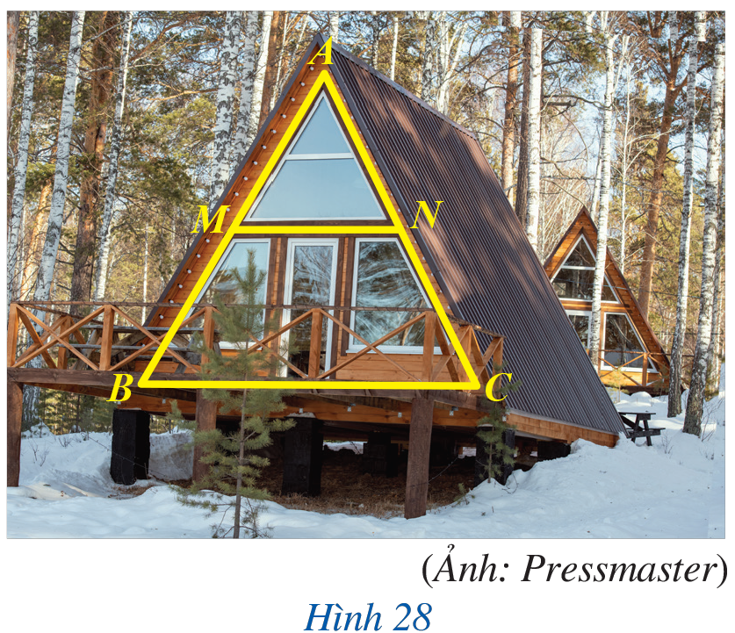

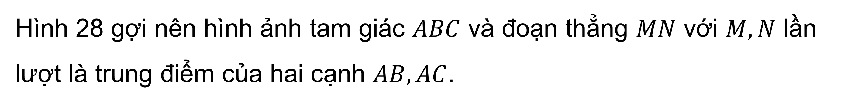
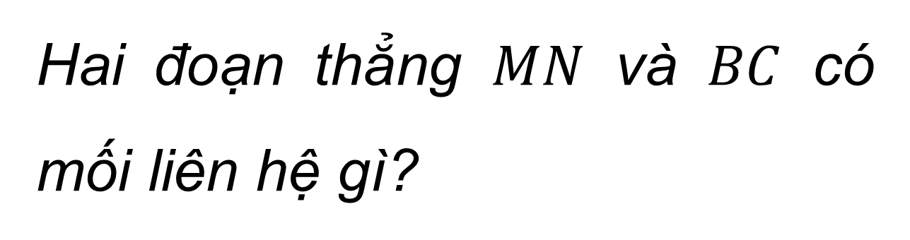
KHỞI ĐỘNG
Hình 28 gợi nên hình ảnh tam giác $ABC$ và đoạn thẳng $MN$ với $M, N$ lần lượt là trung điểm của hai cạnh $AB, AC$.
Hai đoạn thẳng $MN$ và $BC$ có mối liên hệ gì?

Slide 11
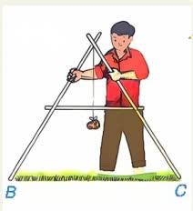

BÀI 3. ĐƯỜNG TRUNG BÌNH CỦA TAM GIÁC

Slide 12
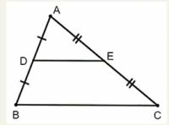

NỘI DUNG BÀI HỌC
1
ĐỊNH NGHĨA
2
TÍNH CHẤT
3
LUYỆN TẬP

Slide 13


1. ĐỊNH NGHĨA

Slide 14

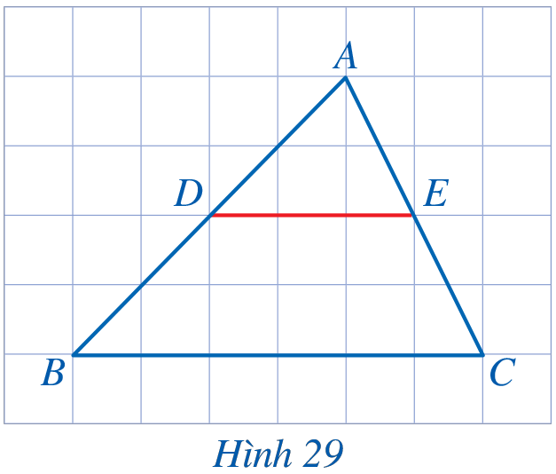

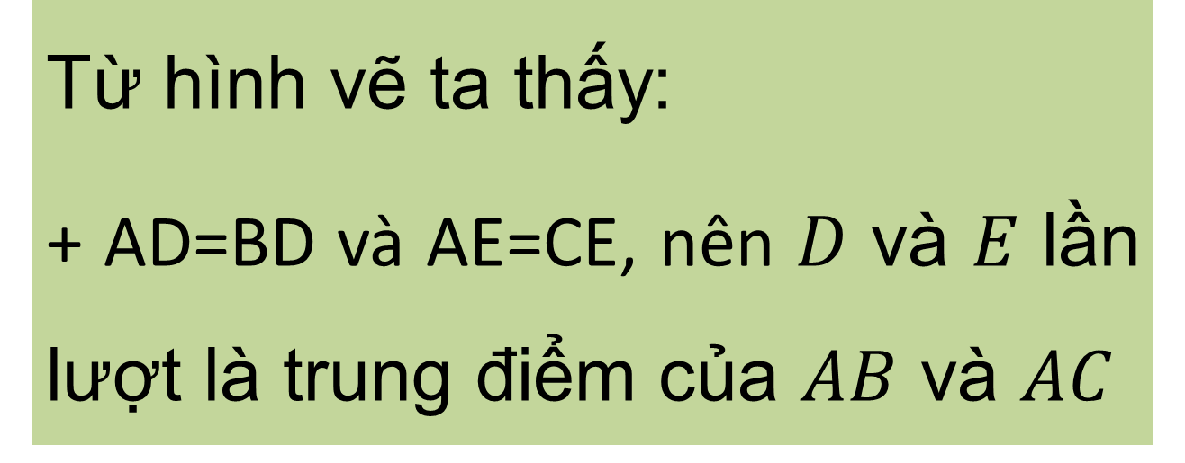
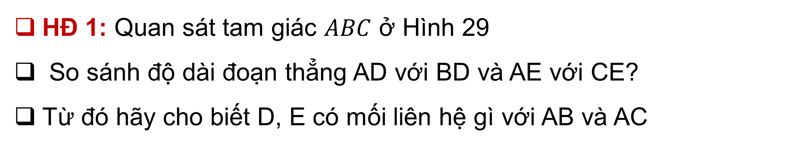
HĐ 1: Quan sát tam giác $ABC$ ở Hình 29
So sánh độ dài đoạn thẳng AD với BD và AE với CE?
Từ đó hãy cho biết D, E có mối liên hệ gì với AB và AC
Từ hình vẽ ta thấy:
+ AD=BD và AE=CE, nên $D$ và $E$ lần lượt là trung điểm của $AB$ và $AC$
Thế nào là đường trung bình của tam giác?

Slide 15
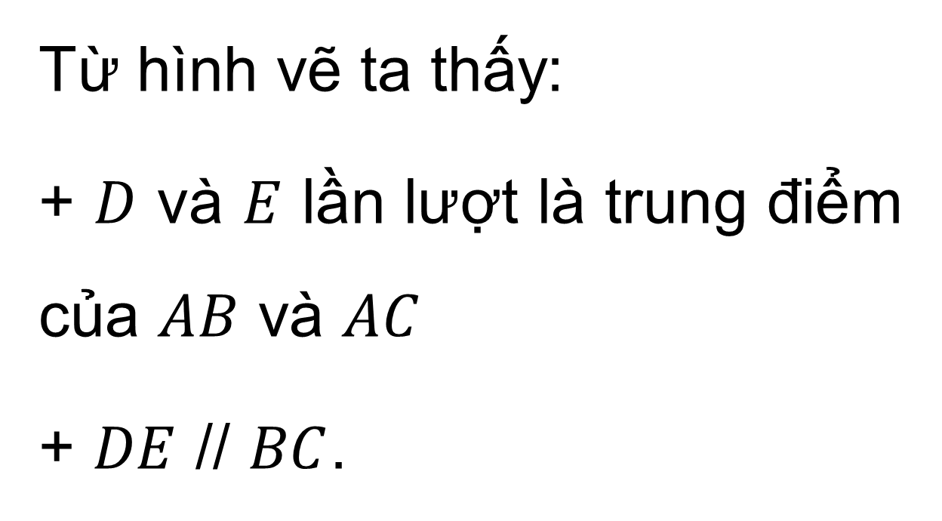
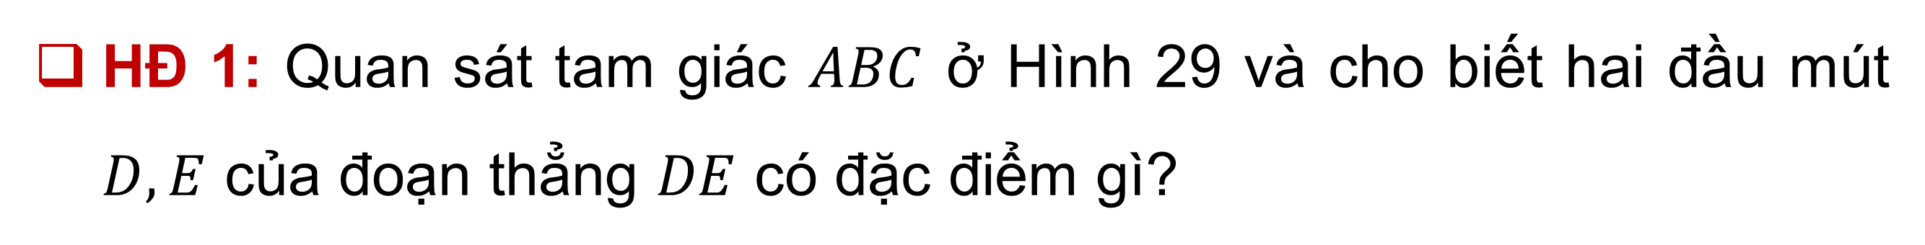
HĐ 1: Quan sát tam giác $ABC$ ở Hình 29 và cho biết hai đầu mút $D, E$ của đoạn thẳng $DE$ có đặc điểm gì?
Từ hình vẽ ta thấy:
+ $D$ và $E$ lần lượt là trung điểm của $AB$ và $AC$
+ $DE$ // $BC$.
A
D
E
B
C
Thế nào là đường trung bình của tam giác?

Slide 16



ĐỊNH NGHĨA
Đường trung bình của tam giác là đọan thẳng nối trung điểm hai cạnh của tam giác đó.

Slide 17

Ví dụ 1: Cho hình vẽ. Đường trung bình của tam giác ABC là…….
DE
Ta có: D là trung điểm của AB
E là trung điểm của AC
Suy ra DE là đường trung bình của tam giác ABC
- Hai điểm G, F không phải là trung điểm của cạnh BC nên DG và EF không phải là đường trung bình của tam giác ABC

Slide 18

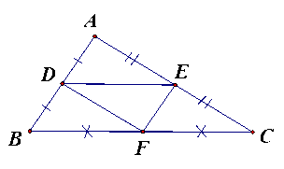

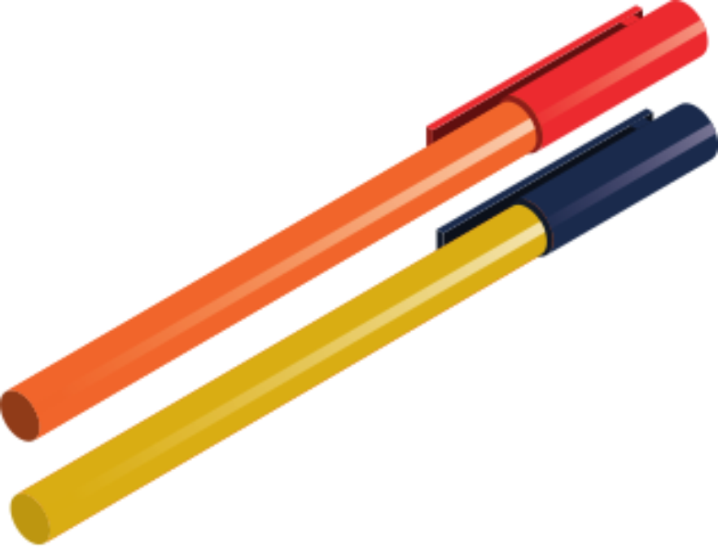
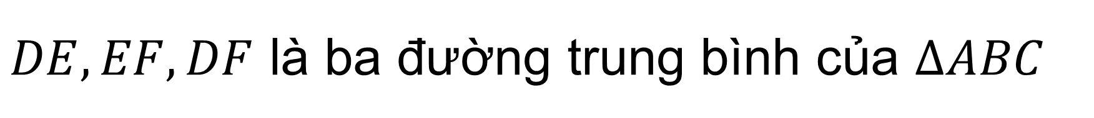
Luyện tập 1
Vẽ tam giác $ABC$ và các đường trung bình của tam giác đó.
Giải:
$DE, EF, DF$ là ba đường trung bình của $∆ABC$
Nhận xét
Mỗi tam giác có ba đường trung bình.

Slide 19



non
Ong
học
việc
The little bee

Slide 20


Câu 1: Cho hình vẽ. Kể tên các đường trung bình của tam giác ABC?
A. FK
B. KI
C. FI
D. Cả 3 đáp án trên

Slide 21
Câu 2: Số đường trung bình của một tam giác là:
A. 1
B. 2
C. 3
D. 4

Slide 22
Câu 3: Cho hình vẽ, đường trung bình của tam giác GHI là:
A. JL
B. JK
C. JL và JK
D. KL

Slide 23
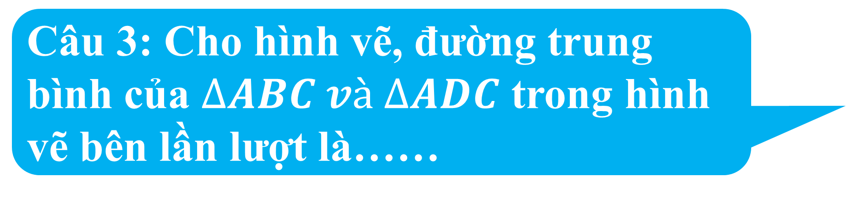
Câu 3: Cho hình vẽ, đường trung bình của $∆ABC và ∆ADC$ trong hình vẽ bên lần lượt là……
Đáp án: EF và FG

Slide 24
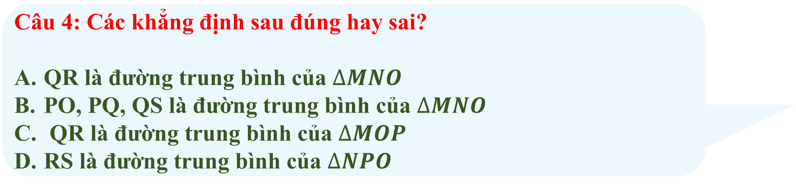
Câu 4: Các khẳng định sau đúng hay sai?
QR là đường trung bình của $∆MNO$
PO, PQ, QS là đường trung bình của $∆MNO$
QR là đường trung bình của $∆MOP$
RS là đường trung bình của $∆NPO$
A. Sai
B. Sai
C. Đúng
D. Đúng

Slide 25
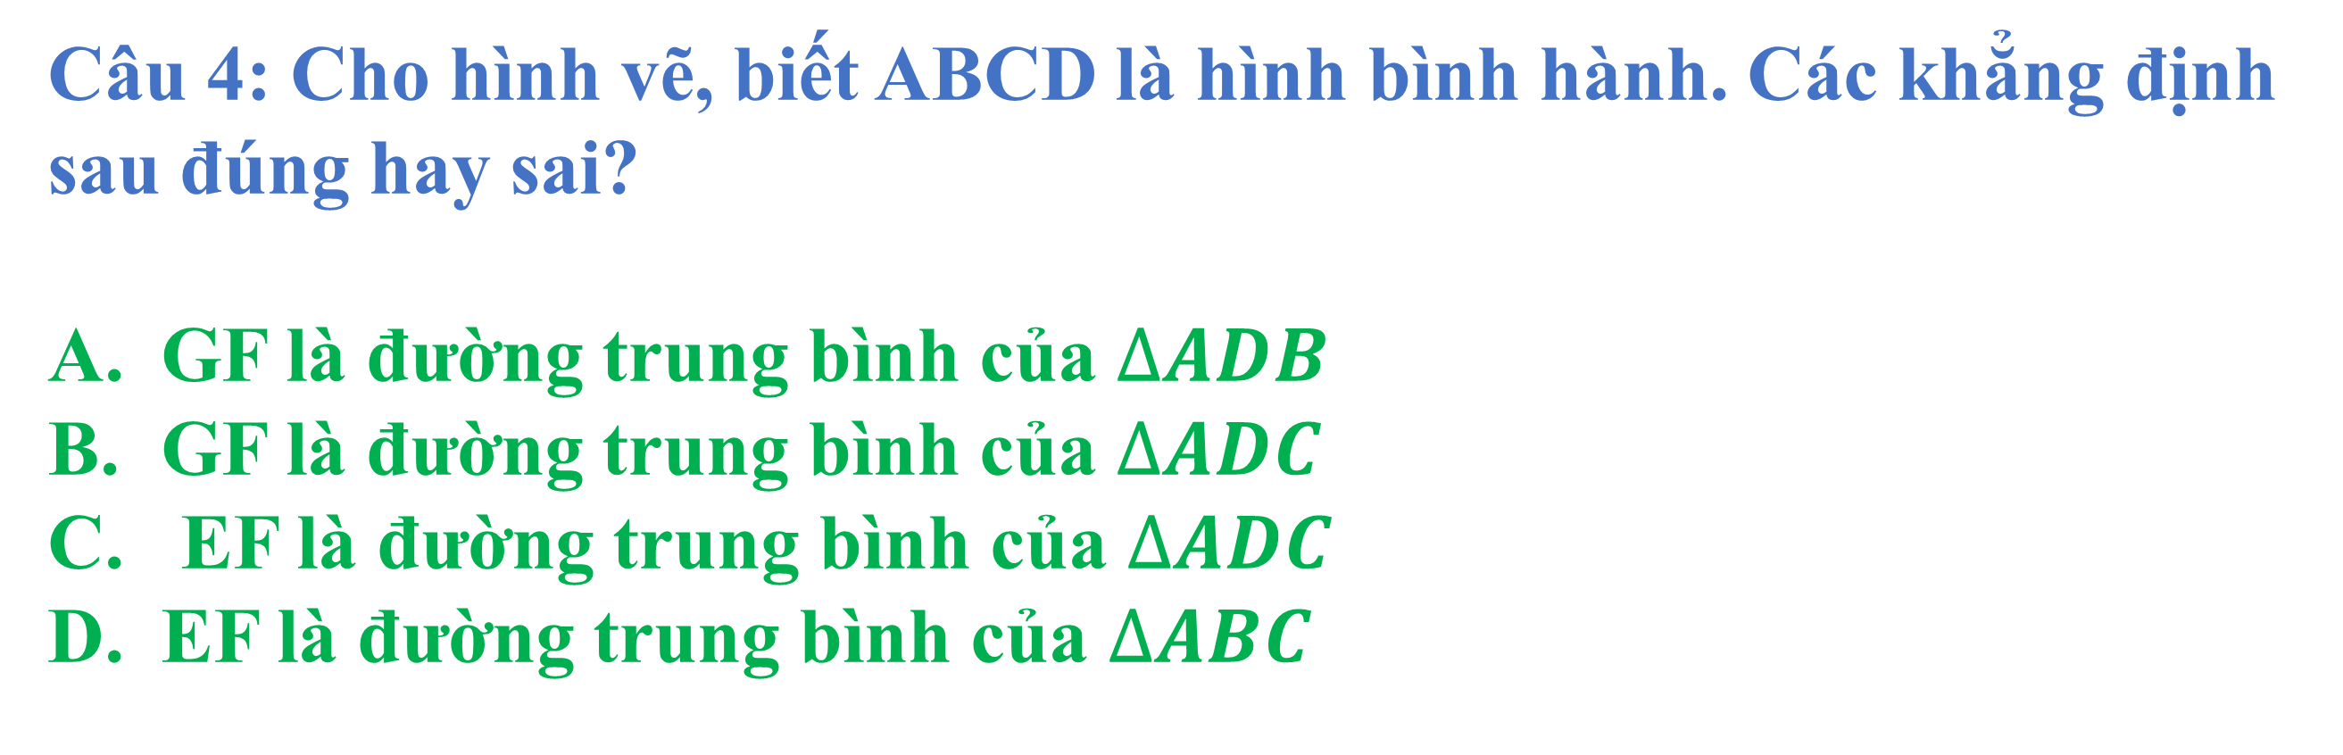
Câu 4: Cho hình vẽ, biết ABCD là hình bình hành. Các khẳng định sau đúng hay sai?
GF là đường trung bình của $∆ADB$
GF là đường trung bình của $∆ADC$
EF là đường trung bình của $∆ADC$
EF là đường trung bình của $∆ABC$
A. Đúng
B. Đúng
C. Sai
D. Đúng

Slide 26

THỰC HÀNH GẤP GIẤY XÁC ĐỊNH ĐƯỜNG TRUNG BÌNH CỦA TAM GIÁC

Slide 27
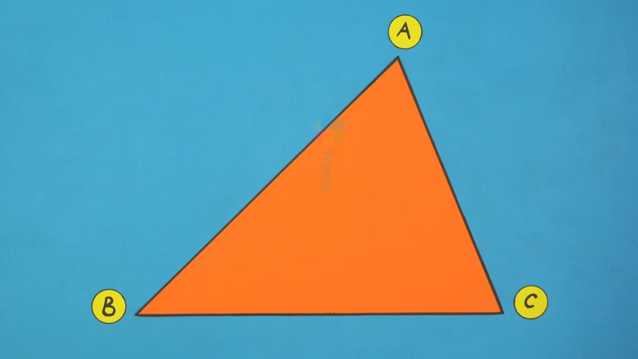
THỰC HÀNH GẤP GIẤY XÁC ĐỊNH ĐƯỜNG TRUNG BÌNH CỦA TAM GIÁC

Slide 28
ĐỊNH NGHĨA
Đường trung bình của tam giác là đọan thẳng nối trung điểm hai cạnh của tam giác đó.
NHẬN XÉT
Mỗi tam giác có 3 đường trung bình

Slide 29
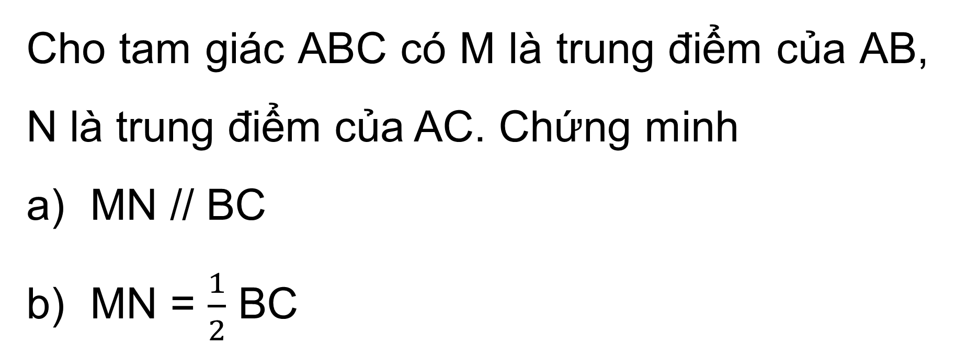
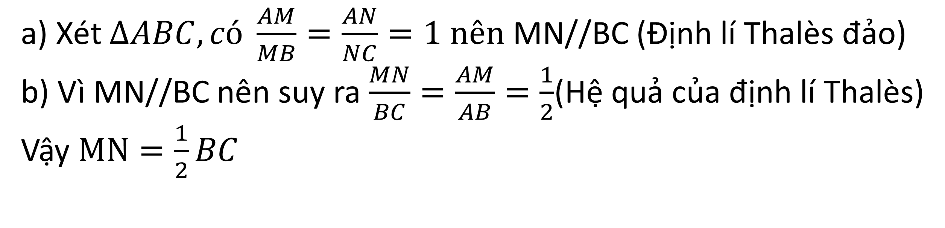
Hoạt động 2: Báo cáo kết quả
Cho tam giác ABC có M là trung điểm của AB, N là trung điểm của AC. Chứng minh
MN // BC
MN = $\frac{1}{2}$ BC
Chứng minh
a) Xét $∆ABC, có \frac{AM}{MB}=\frac{AN}{NC}=1$ $nên$ MN//BC (Định lí Thalès đảo)
b) Vì MN//BC nên suy ra $\frac{MN}{BC}=\frac{AM}{AB}=\frac{1}{2}$(Hệ quả của định lí Thalès)
Vậy $MN=\frac{1}{2}BC$

Slide 30
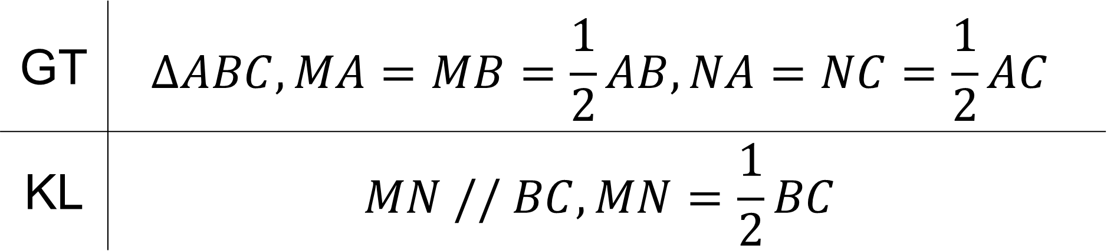
2. TÍNH CHẤT
ĐỊNH LÍ
Đường trung bình của tam giác thì song song với cạnh thứ ba và bằng nửa cạnh đó.
GT | $$∆ABC, MA=MB=\frac{1}{2}AB, NA=NC=\frac{1}{2}AC$$
KL | $$MN // BC, MN=\frac{1}{2}BC$$

Slide 31

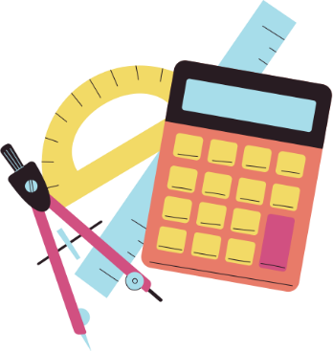
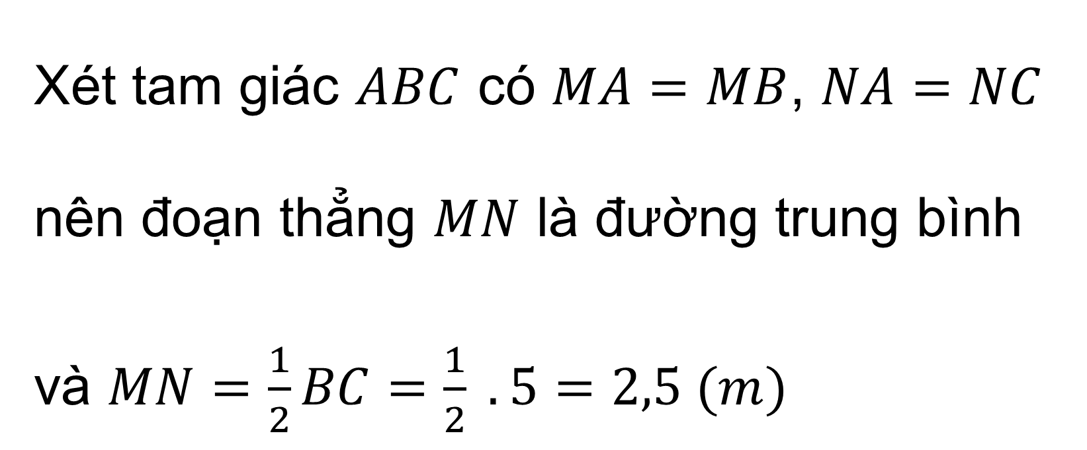
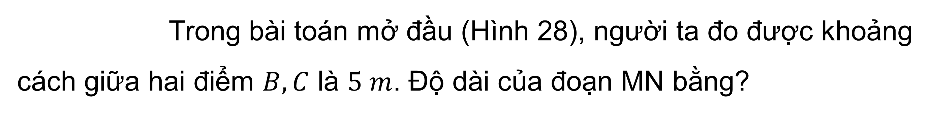
Trong bài toán mở đầu (Hình 28), người ta đo được khoảng cách giữa hai điểm $B, C$ là $5 m$. Độ dài của đoạn MN bằng?
Ví dụ 2
Đáp án: 2,5m
Xét tam giác $ABC$ có $MA=MB$, $NA=NC$ nên đoạn thẳng $MN$ là đường trung bình và $MN=\frac{1}{2}BC=\frac{1}{2} . 5=2,5 (m)$
5 m

Slide 32
A
D
E
Khái niệm
B
C
ĐƯỜNG TRUNG BÌNH
CỦA TAM GIÁC
Đoạn thẳng nối trung điểm hai cạnh của tam giác
Tính chất
Song song với cạnh thứ ba
Bằng một nửa cạnh ấy

Slide 33


HƯỚNG DẪN VỀ NHÀ
Chuẩn bị trước Bài 4: Tính chất đường phân giác của tam giác
Ghi nhớ
kiến thức trong bài
Hoàn thành các bài tập trong SBT

Slide 34



CẢM ƠN CÁC EM ĐÃ CHÚ Ý
LẮNG NGHE BÀI GIẢNG!

